Slide 1
S.A.M.
Simplified Asset Management

Slide 2
Üdvözlöm önöket!
Barna Timea vagyok
timea.barna@gmail.com

Slide 3
Alkalmazott technológiák
MVC, Java EE
NetBeans, Maven
Postgresql, JPA
JSF, Bootstrap, CSS, Javascript
WildFly
JUnit
Notes:
standard MVC applikáció Java EE alapokon,
ami mögött postgesql áll, az adatok eléréséhez JPA-t használunk.
Megjelenítés JSF és Bootstrap segítségével.
A telepített rendszerünket WildFly alkalmazás szerveren futtatjuk, ami az authentikációt is elvégzi.

Slide 4
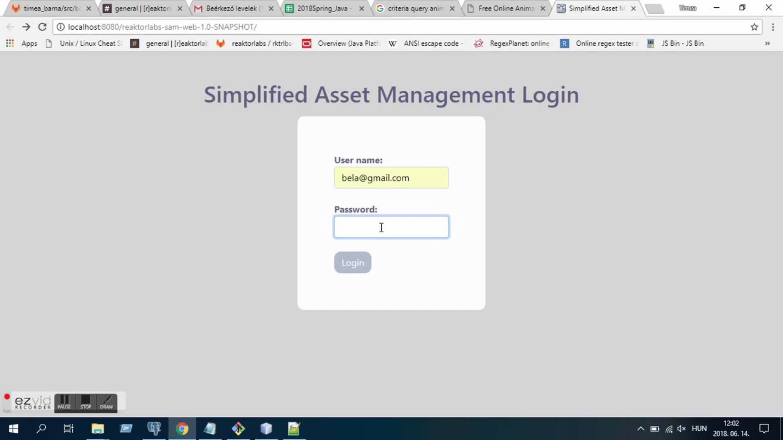

Kihívás a Modell rétegben
Notes:
keresés végrehajtása, attribútumonként végrehajtjuk és összefésüljük, kivitelezés szempontjából könnyű, de performancia rossz
query stringbuilder-rel, ez könnyű lett volna jpa 2 esetén nem helyes megközelítés
ezért maradt a dinamikus query, ahol a jpql segítségével adatbázis függetlenül lehet lekérdezéssel, nem case sensitive

Slide 5
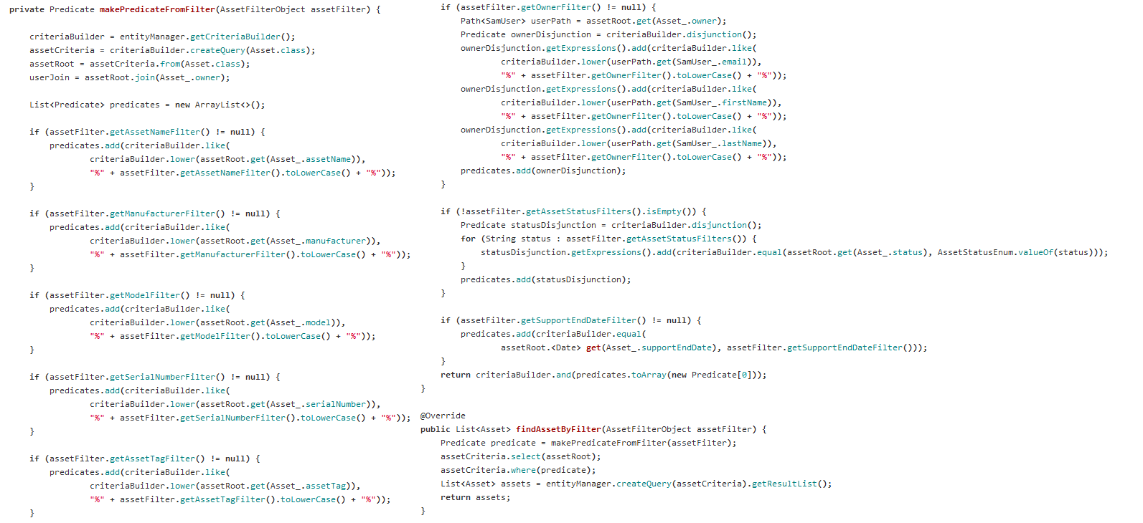

Slide 6
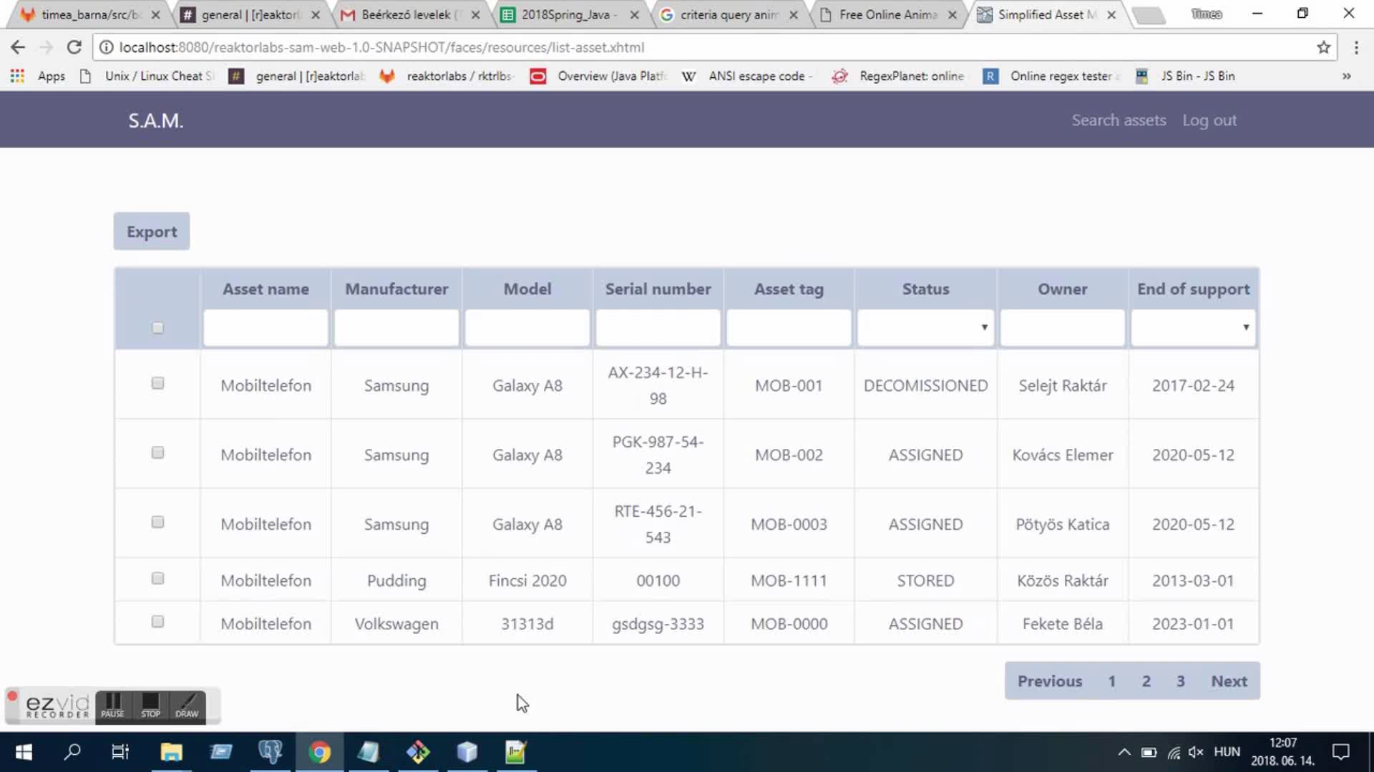
Kihívás a megjelenítő rétegben
Notes:
jsf bootstrap integrációja a Bootstrap CSS js technológiákra alapuló, responsive megjelenítést elősegítő FrontEnd eszköz
A komplexebb komponensei, átalakítják a JSF általl kirenderelt oldalt, ami miatt a visszafelé kommunikáció már nem működőképes. JSF checkbox, elvesztettük a selectall funkcionalitást, amit js JSF kompatibilisen készítettem el, illetve két egyéb feature

Slide 7
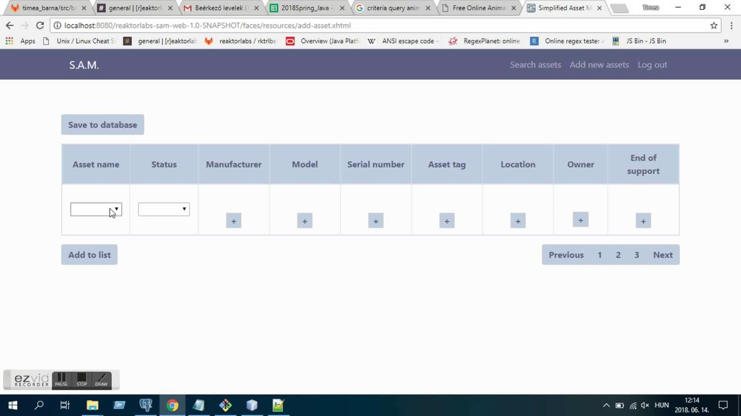
Kihívás a vezérlő rétegben
Notes:
több eszköz hozzáadása, validálás kiküszöbölése, megjelenítés, pipa

Slide 8
További funkcionalitások
Hozzáférés és jogosultság alapú renderelés
JSF kompozíciók
Adat szűrés és exportálás Excel fájlba
Selejtezés
Bean validáció és exception mapping
Unit tesztek
Notes:
Az idő szűke miatt nem sikerült, minden feature-t megemlítenem, úgy mint:

Slide 9
Köszönöm a figyelmet!
timea.barna@gmail.com

